Slide 1
相互作用和运动规律
北师大附中 周玮
2018.11.13

Slide 2
一、新课标要求

Slide 3
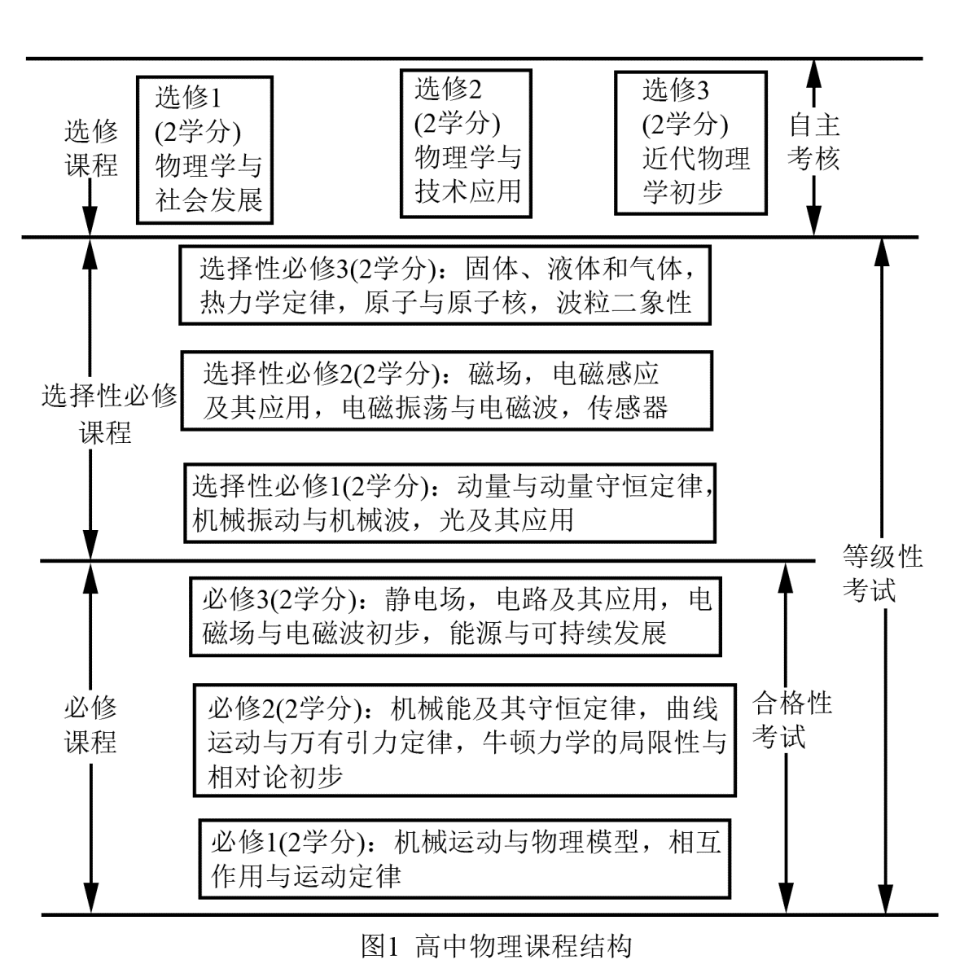
课程结构
人教版教材 必修1 第三章 相互作用
第四章 牛顿运动定律

Slide 4
【内容要求】
对比
1.2.1 认识重力、弹力与摩擦力。通过实验，了解胡克定律。知道滑动摩擦和静摩擦 现象，能用动摩擦因数计算滑动摩擦力的大小。
1.2.2 通过实验，了解力的合成与分解，知道矢量和标量。能用共点力的平衡条件分 析生产生活中的问题。
1.2.3 通过实验，探究物体运动的加速度与物体受力、物体质量的关系。理解牛顿运 动定律，能用牛顿运动定律解释生产生活中的有关现象、解决有关问题。通过实验，认识 超重和失重现象。
1.2.4 知道国际单位制中的力学单位。了解单位制在物理学中的重要意义。
1.通过实验，认识滑动摩擦、静摩擦的规律，能用动摩擦因数计算滑动摩擦力。
2 .知道常见的形变，通过实验了解物体的弹性，知道胡克定律。
3.通过实验，理解力的合成与分解，知道共点力平衡条件，区分矢量和标量。利用力的合成与分解分 析生产生活中的问题。
4.通过实验，探究物体运动的加速度与物体受力、物体质量的关系。理解牛顿运 动定律，能用牛顿运动定律解释生活中的有关问题。通过实验，认识 超重和失重现象。
5.知道单位制在物理学中的重要意义。知道国际单位制中的力学单位。

Slide 5
模块 | 学生必做实验内容
必修1 | 1.测量做直线运动物体的瞬时速度 2.探究弹簧弹力与形变量的关系 3.探究两个互成角度的力的合成规律 4.探究加速度与物体受力、物体质量的关系

Slide 6
物理学科教学指导意见（2018 年版）
本主题通过对几种常见力的认识，以及对牛顿运动定律的学习理解和实践应用，重在 培养学生的运动与相互作用观念、科学思维、科学探究等物理学科核心素养。

Slide 7
二、考试要求

Slide 8
16-18年会考题
高频考题
（16夏）1．下列物理量中，属于标量的是
A．位移 B．加速度 C．力 D．动能
（17夏）1．下列物理量中，属于矢量的是
A．质量 B．时间 C．路程 D．位移
（18合格考）1．下列物理量中，属于矢量的是
A．质量 B．时间 C．路程 D．速度

Slide 9
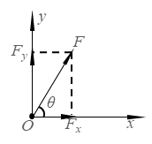
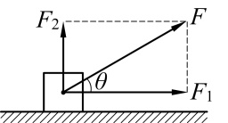
C．
(16夏)4．如图所示，将一个大小为6N的力F沿相互垂直的x轴和y轴分解．已知力F与x轴的夹角θ = 60°，则力F在x轴上的分力F_{x}的大小为
A．2 N B．3 N C．6 N D．12 N
（17夏）6．如图1所示，一个物块放置在水平地面上，力F作用在物块上，力F与水平方向的夹角为θ。现沿水平和竖直两个方向分解力F，这两个方向上的分力分别为F₁和F₂。则分力F₁的大小为
A． B. C. D .F

Slide 10
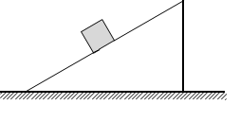
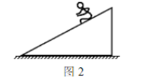
(16夏)10．一物块放在固定斜面上，物块处于静止状态，如图所示．下列说法正确的是
A．物块不受摩擦力
B．物块受到沿斜面向上的摩擦力
C．物块受到沿斜面向下的摩擦力
D．物块受到水平向右的摩擦力
（18合格考）3.如图2所示，小孩从滑梯上滑下。
忽略空气阻力，小孩在匀速下滑时
A．只受重力和支持力
B．只受重力和摩擦力
C．只受支持力和摩擦力
D．只受重力、支持力和摩擦力

Slide 11
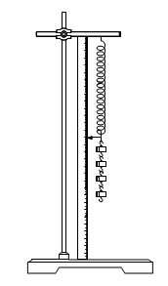
(16夏)13．胡克定律是英国科学家胡克于1678年发现的．实际上早于他1500年前，我国东汉时期的经学家和教育家郑玄就提出了与胡克定律类似的观点，他在为《考工记•弓人》一文中“量其力，有三钧”一句作注解中写到：“假令弓力胜三石，引之中三尺，驰其弦，以绳缓擐之，每加物一石，则张一尺．”郑玄的观点表明，在弹性限度内
A．弓的弹力与弓的形变量成正比
B．弓的弹力与弓的形变量成反比
C．弓的弹力与弓的形变量的平方成正比
D．弓的弹力与弓的形变量的平方成反比
（17夏）21．某同学利用如图15所示的装置探究弹簧弹力F与弹簧形变量x的关系。在实验过程中，弹簧的形变始终在弹性限度内。如图16所示，该同学在坐标纸上以x为横轴、F为纵轴建立坐标系，并在图中标出了与测量数据对应的坐标点。
（1）请描绘出F-x图线；
（2）由图象可知，弹簧的劲度系数k=_________N/m。
图15

Slide 12
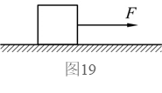
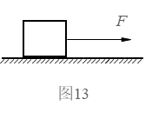
（17夏）23．（7分）如图19所示，质量m =2.0 kg的物体放在光滑水平面上。t=0时刻，物体在水平拉力F作用下由静止开始运动。已知F=6.0N。求：
（1）物体的加速度大小a；
（2）在t=0到t=2.0s内，物体的位移大小x。
（18合格考）24．如图13所示，质量m=2.0kg的物体置于光滑水平面上。t=0时刻，在大小为F=6.0N的水平拉力作用下，物体由静止开始做匀加速直线运动。求：
（1）物体做匀加速直线运动的加速度大小a；
（2）物体在t=2.0s时的速度大小v。

Slide 13
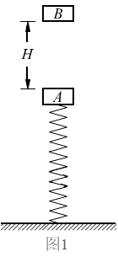
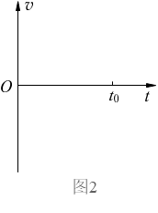
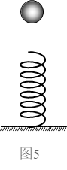
(16夏)8．（8分）如图1所示，一轻质弹簧下端固定在水平地面上，上端连接物块A，物块A处于静止状态，此时弹簧的压缩量x = 0.05 m，弹性势能E_{P} = 0.25 J．在物块A正上方到物块A的距离H = 0.20 m处，将物块B由静止释放，经过一段时间后与物块A碰撞，两物块碰撞的时间极短，碰后粘在一起向下运动，两物块碰后瞬间的速度是碰前瞬间物块B速度的一半．已知物块A和B的质量均为m = 1.0 kg．不计空气阻力，弹簧始终在弹性限度内．取重力加速度g = 10 m/s²．
（1）求碰前瞬间物块B的速度大小v₁；
（2）求当弹簧第一次恢复原长时两物
块的速度大小v₂；
（3）取碰后瞬间为计时起点，经过时
间t₀弹簧第一次恢复原长．请在图2中定
性画出0~t₀时间内两物块的速度v随时间
t变化的图象（规定竖直向上为正方向）．
（18合格考）8．如图5所示，小球从竖直放置的轻弹簧正上方自由下落。在小球接触弹簧到弹簧被压缩到最短的过程中，小球的动能
A．变大 B．不变 C．变小 D．先变大后变小

Slide 14
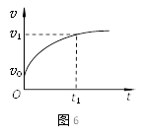
变化
请阅读下述文字，完成第9题、第10题、第11题
雨滴在高空形成后，由静止开始沿竖直方向下落，雨滴受到气阻力的作用。当雨滴速度为v₀时开始计时，其运动的速度v随时间t的变化关系如图6所示，经过时间t₁，速度达到v₁。假设在0～t₁时间内雨滴的质量不变。
（18合格考）9．在0～t₁时间内，雨滴运动的速度
A．不变 B．减小
C．增大 D．先增大后减小
（18合格考）10．在0～t₁时间内，雨滴运动的加速度
A．不变 B．减小
C．增大 D．先增大后减小
（18合格考）11．在0～t₁时间内，雨滴受到的阻力
A．不变 B．减小
C．增大 D．先增大后减小

Slide 17
命题的立意
注重基础知识
注重联系实际
关注科技前沿
强化考查实验
强化考查能力
渗透学科德育

Slide 18
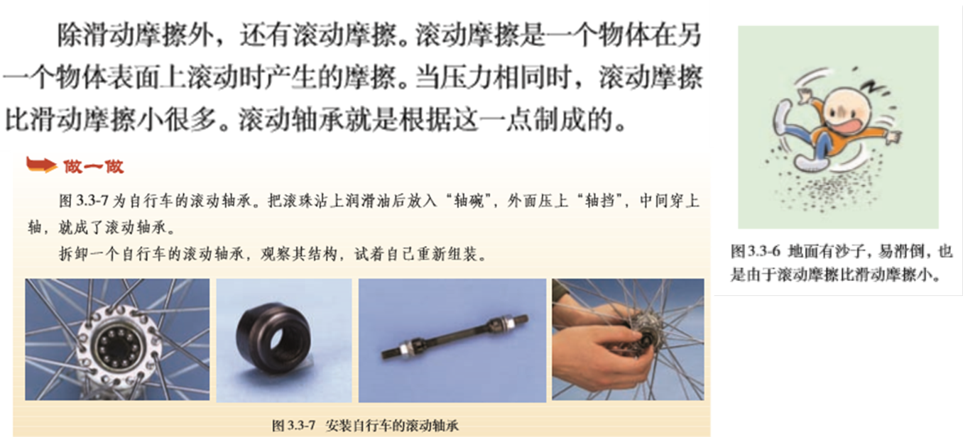
高考要求
内容 | 要求
1、滑动摩擦、动摩擦因数 | Ⅱ
2、静摩擦、最大静摩擦力 | Ⅰ
3、形变、弹力、胡克定律 | Ⅱ
4、力是矢量，矢量和标量 | Ⅰ
5、力的合成和分解 | Ⅱ
6、牛顿运动定律及其应用 | Ⅱ
7、超重和失重 | Ⅰ

Slide 19
三、《相互作用》教学建议

Slide 20
本章教材地位
本章讲述的是有关“力”的基础知识，是研究静力学和动力学所必需的预备知识，因此本章内容具有基础性和预备性，目的是通过学习一些具体的力：如重力、弹力、摩擦力，为以后了解和掌握抽象的力的概念做一些铺垫。
除介绍力的概念外，本章的另一个目的是完善对矢量及其合成法则的认识。

Slide 21
本章课时建议
1、重力 基本相互作用 | 1课时
2、弹力 | 2课时
3、摩擦力 | 2课时
4、力的合成 | 2课时
5、力的分解 | 1课时
习题课 | 1课时
总学时 | 9课时

Slide 22
重点内容
滑动摩擦力
接触力
摩擦力
电磁相互作用
静摩擦力
满足胡克定律的弹性力
（保守力）
弹力
不满足胡克定律的弹性力：压力、张力、推力……
重力
万有引力
场力
电场力（静电场力、非静电场力）
磁场力（安培力、洛伦兹力）
强相互作用
弱相互作用
Notes:
其他分类方法：按效果、按主动与被动……

Slide 23
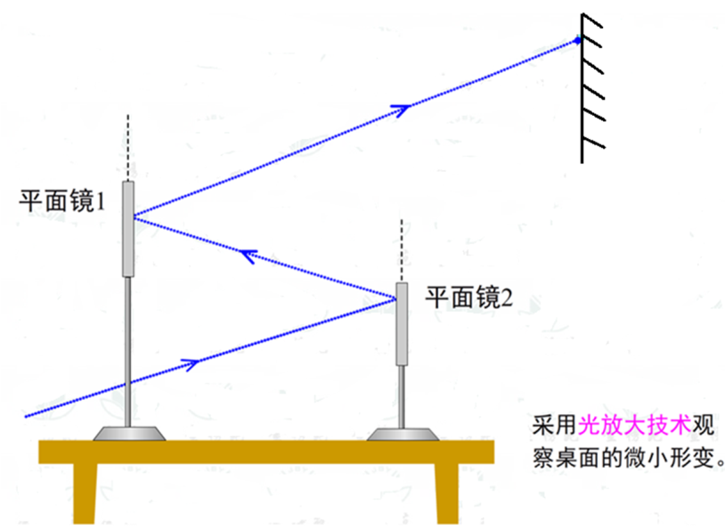
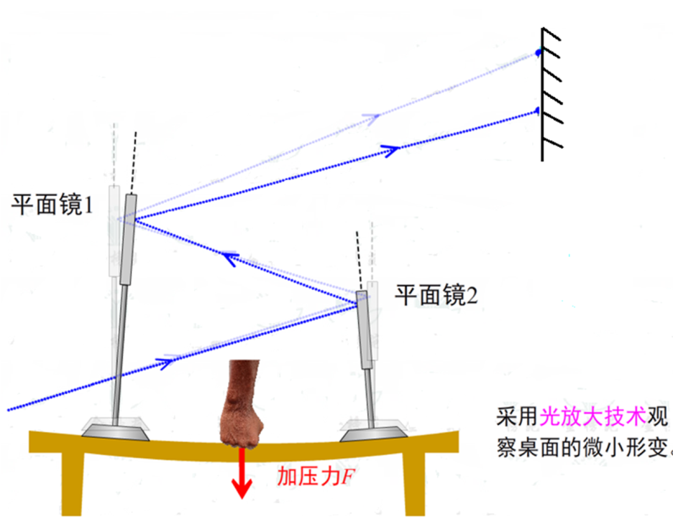
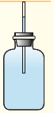
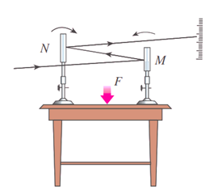
弹力
弹性形变
习题：图示为教材中演示微小形变的装置图，手以一定的力向下按压桌面后，照在墙上的光点会发生移动，关于此实验下列说法正确的是（ ）
A. 光点移动说明手发生了形变
B. 光点移动说明桌面发生了微小形变
C. 此实验通过平面镜的反射放大了桌面的形变
D. N镜面到墙的距离越大，光点移动的距离越长

Slide 24
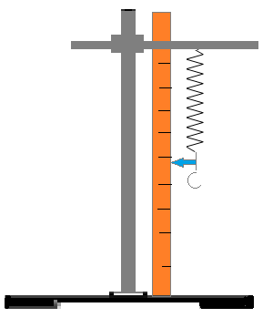
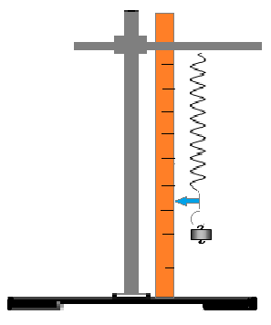
弹力
实验：探究弹簧弹力与伸长的关系
指针位置L₀
指针位置L₁
弹簧伸长量x₁
F=G=mg

Slide 25
数据记录表：
 | 0 | 50
 | 0 | 0.49
 | 14.15
 | 0
钩码质量（g） | 0 | 50
弹簧指针位置（cm） | l₀ | l₁
伸长（cm） | 0
弹力（N） | 0
x₁=l₁-l₀
F₁=0.49

Slide 26
F/N
F=0.25 x
F=0.14 x
硬
软
x/cm
胡克定律：F=kx
Notes:
图像、公式、实物三位一体。

Slide 27
弹力
方向
压力和支持力都是弹力 。压力和支持力的方向都垂直于物体的接触面。用绳子拉物体时，绳的拉力也属于弹力 ，它总是沿着绳子而指向绳子收缩的方向。绳中的弹力常常叫做张力 。
《力学》漆安慎 杜婵英
两物体接触并紧压，双方均因挤压而变形，变形后的物体均企图恢复原状而互相施与挤压性弹力。对于相互压紧的两物体，可将相互作用分为两分力，一分力沿接触面切向，另一分力沿与接触面垂直，前者属于摩擦力，后者即正压力。
在张紧绳索上某位置作与绳垂直的假想截面，将绳分成两侧，这两侧的相互拉力即该处绳的张力，张力是绳索因拉伸形变而产生的。

Slide 28
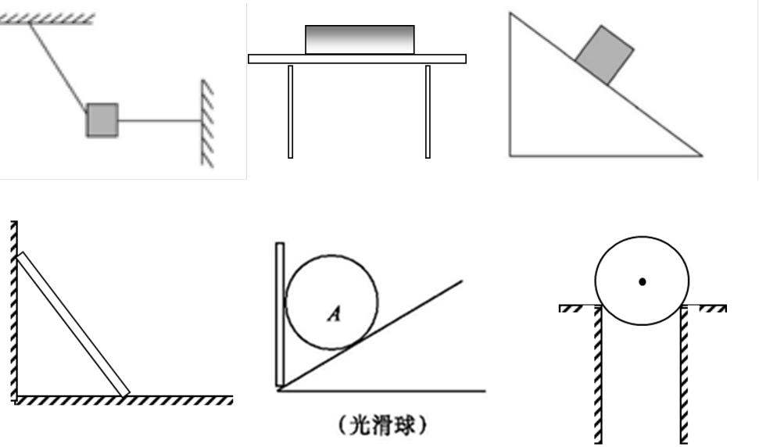
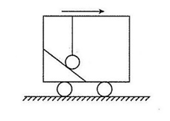
弹力
方向:压力和支持力 的方向都垂直于物体的接触面。
绳的拉沿着绳子而指向绳子收缩的方向。

Slide 29
摩擦力
错误的前概念
×摩擦力的方向一定与运动方向相反
×摩擦力一定是阻力
×摩擦力的大小一定与接触面处的压力成正比
×物体间的压力增大时，摩擦力的大小增大
×运动物体受到的摩擦力一定是滑动摩擦力
×静止的物体受到的摩擦力一定是静摩擦力
生活经验产生的错误结论
初中很少接触有相对运动（或相对运动趋势）的实例
没有区分静摩擦力与滑动摩擦力满足不同的规律

Slide 30
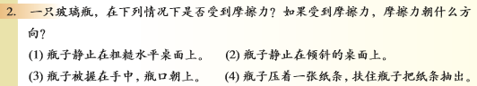
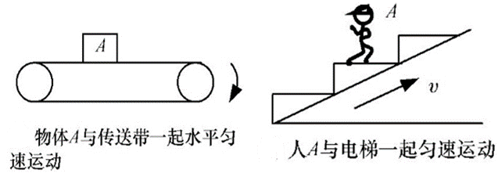
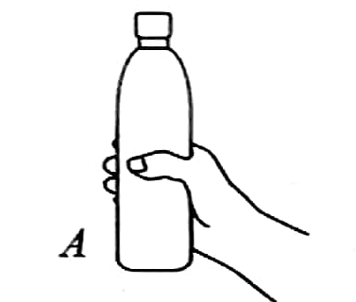
摩擦力
难点突破1：摩擦力方向—沿接触面，与两物体相对运动（或相对运动趋势）方向相反
f_{静}
v
运动的物体可能受静摩擦力
N’
N
B
G
手拿瓶子A，竖直向下匀速运动
静摩擦力可与速度任意夹角

Slide 31
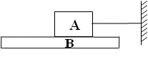
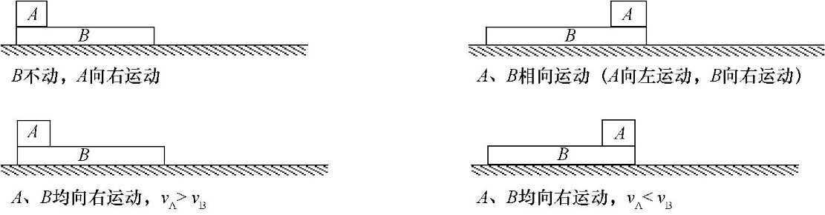
f_{滑}
F
v
静止的物体可能受滑动摩擦力
快速将木板B从木块A下水平抽出，A静止不动
滑动摩擦力与运动方向相同，可以作为动力！
Notes:
静摩擦力用假设的方法，滑动摩擦力直接观察。

Slide 32
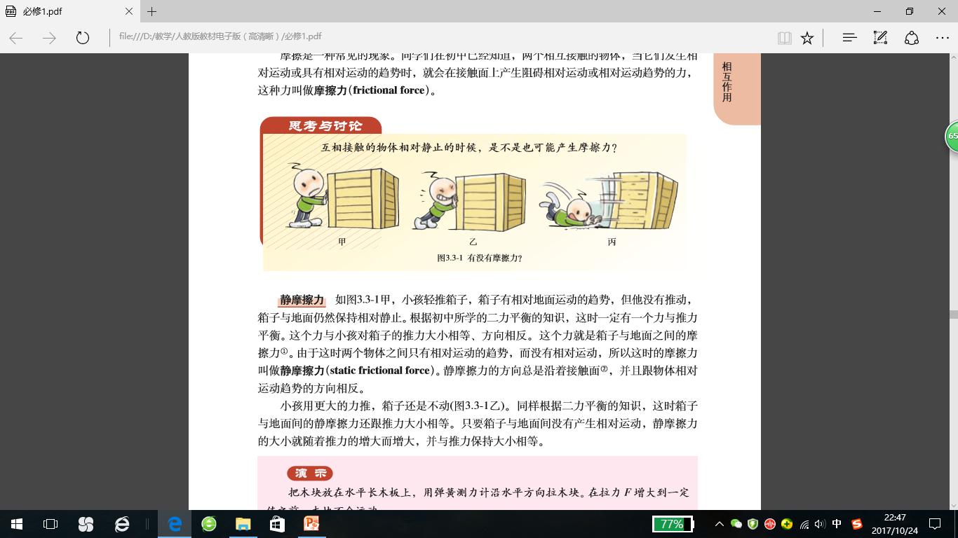
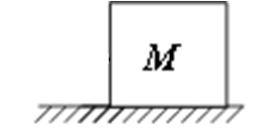
摩擦力
难点突破2：摩擦力大小———静摩擦力与滑动摩擦力遵循不同的规律
静摩擦力的大小
f_{静}
F
f_{静}’
F’
静摩擦力可以变化
0<f_{静}≤f_{max}
二力平衡
静摩擦力具有最大值

Slide 33
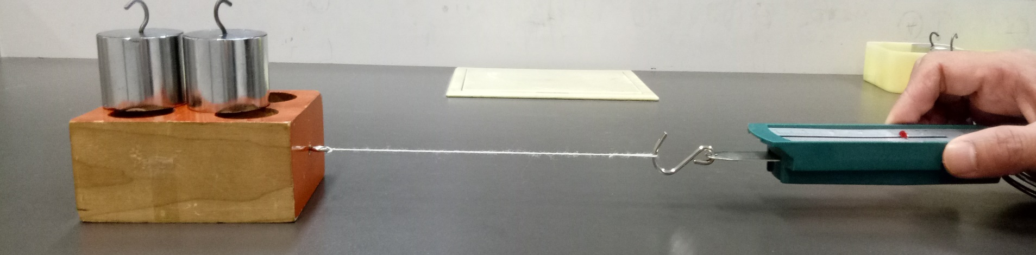
摩擦力
原理：二力平衡
物块静止时，拉力F与静摩擦力f大小相等
f_{静}
F
1、压力增大，最大静摩擦力增大（要区分实际的静摩擦力与最大静摩擦力）
2、相同压力下，最大静摩擦力>滑动摩擦力

Slide 34
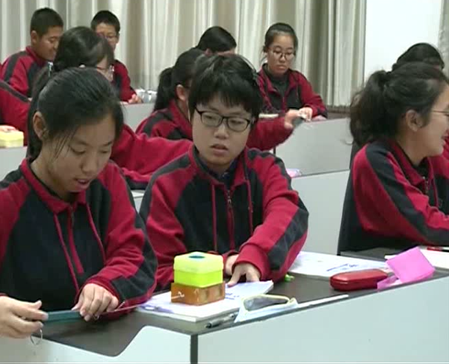
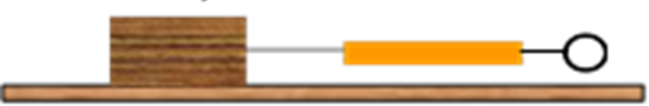
摩擦力
滑动摩擦力的大小
v
f
F
f_{滑}
F
v
缓慢将木板B从木块A下水平抽出，A静止不动
实验探究：定量研究滑动摩擦力与压力的关系

Slide 35
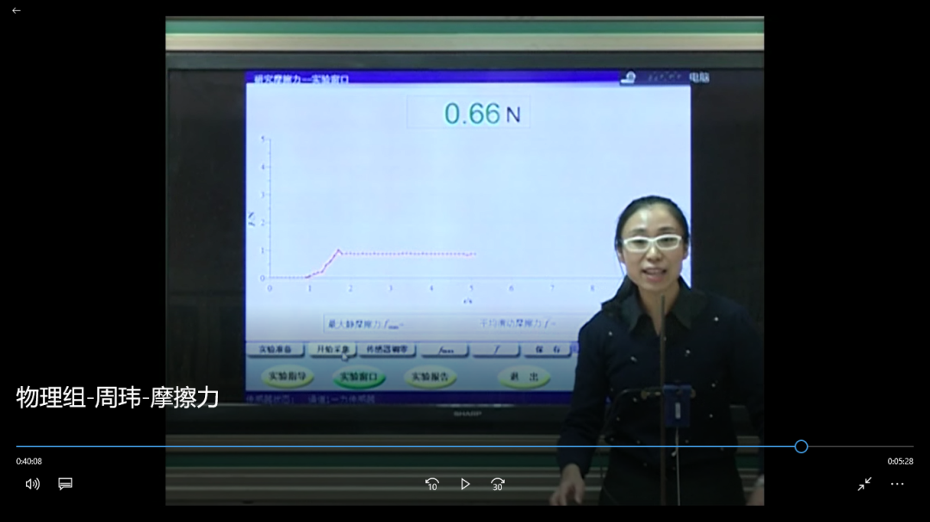
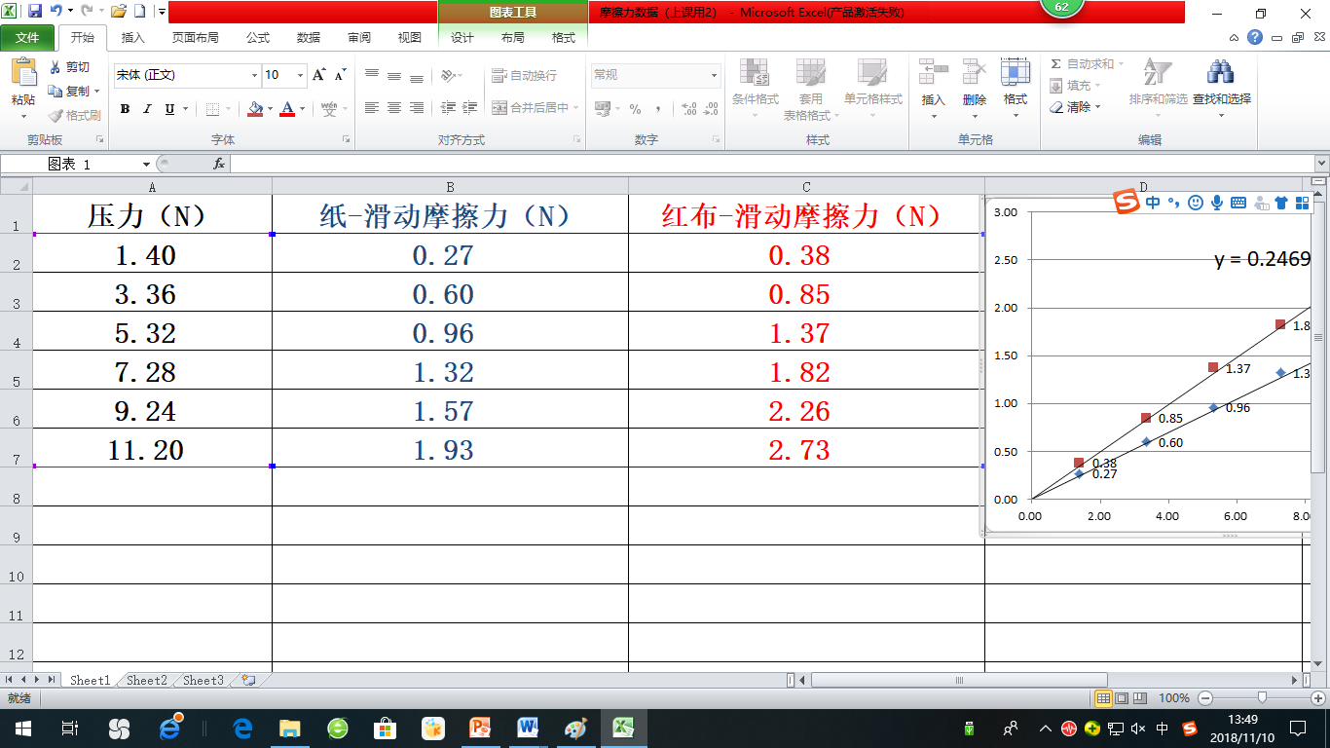
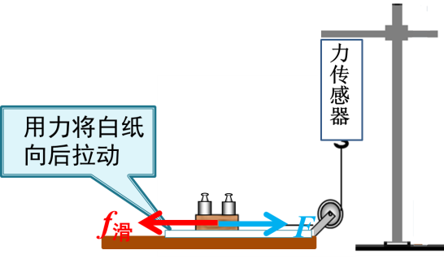
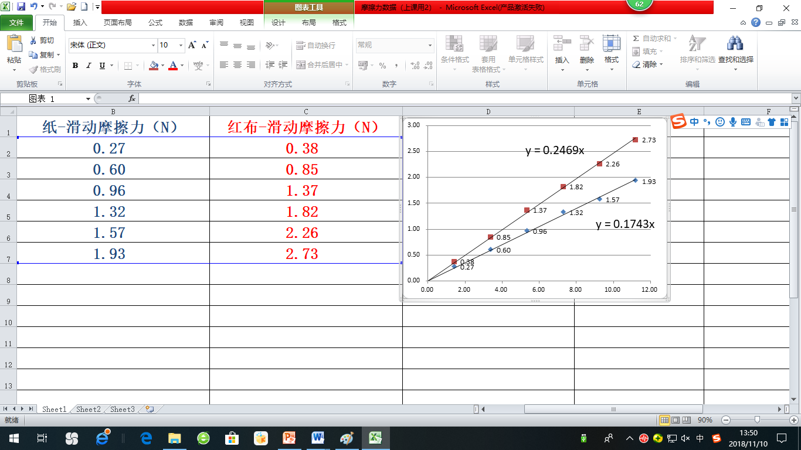
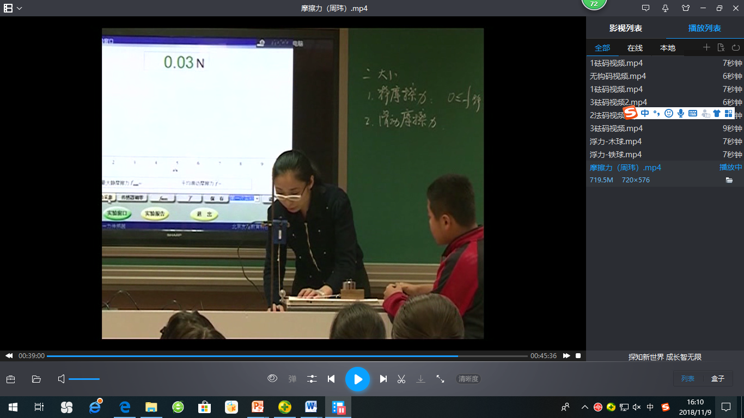
压力（N） | f_{滑}（N）
1.40
3.36
5.32
7.28
9.24
11.20
f_{滑}=μN
木块重力1.40N，相当于施加了1.40N的压力
每个钩码200g，增加一个钩码相当于增加了1.96N的压力

Slide 36
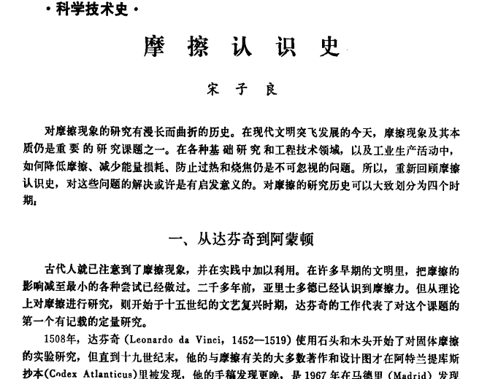
直到18世纪末法国物理学家库伦通过大量实验建立了摩擦定律：
其中 µ 是比例常数 （它是两个力 的比值，没有单位） ，叫做动摩擦因数 （dynamic frictionfactor） ，它的数值跟相互接触的两个物体的材料有关和粗糙程度有关。
f_{滑}=μN

Slide 37
说明：
当相对速度在一定限度内，滑动摩擦系数近似的与速度的大小无关，与宏观接触面积的大小也无关，它只与摩擦材料、表面光滑程度、干湿程度、表面温度等有关。
“凹凸说”
“现代粘合说”
“分子说”
“粗糙表面”与“光滑表面”是历史的产物，意思是：“粗糙”指有摩擦，“光滑”指无摩擦，是一种理想模型。
（新概念物理读本83页）
《高中物理专题分析》战永杰、彭家骥
Notes:
、分子说

Slide 38
力的合成与分解
1、平行四边形定则是矢量加法与减法运算的基本法则，力是矢量，所以力的合成与分解也遵循平行四边形定则。学会这一数学工具是本节课的重点内容，也是力学部分的基石。
2、理解合力与分力的关系是等效替代的思想。
说法一：一个力分解成两个分力，则两个分力是合力的两个作用效果。
√合力只有一个作用效果；合力的作用效果与两个分力共同作用的效果等效。

Slide 39
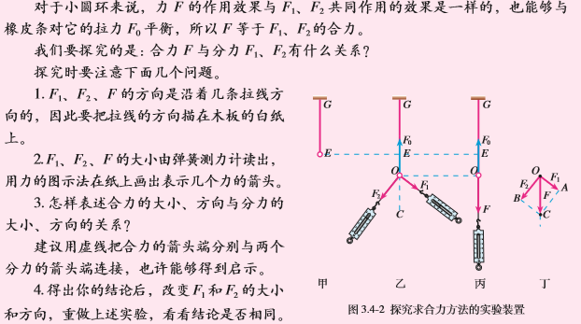
说法二：合力的作用效果与两个分力共同作用的效果总是相同的。
√合力的作用效果与两个分力共同作用的运动效果可以说是“相同的”，而形变的效果有时是“不相同的”。

Slide 40
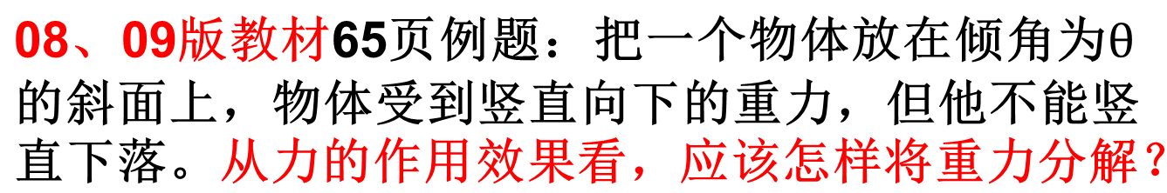
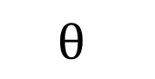
说法三：一个力分解成两个分力是可以任意分解的，一般是按力的两个作用效果来进行分解。
√合力只有一个作用效果不会有两个作用效果；如何分解一个力其根本原则是如何“使研究问题的方法更简便”。
A
B

Slide 41
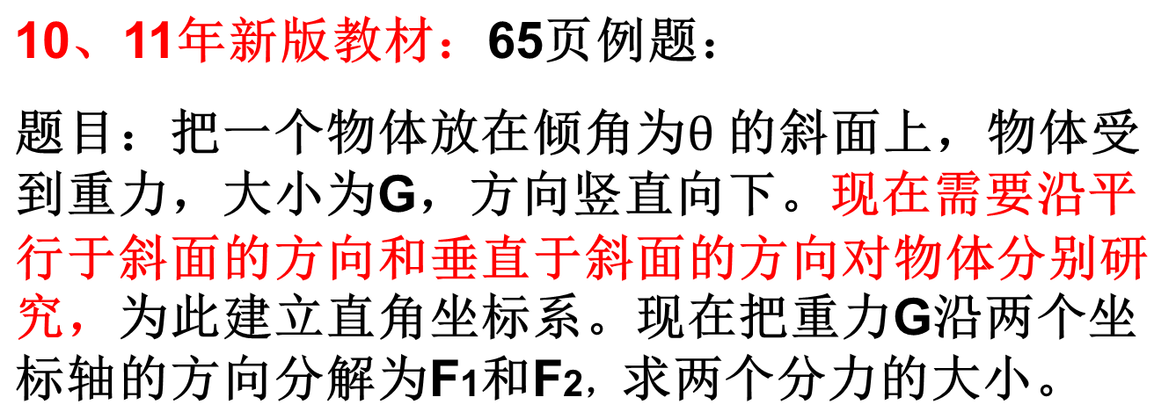
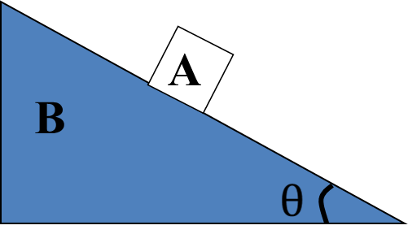
如何分解？
“使研究问题的方法简便”

Slide 42
四、《牛顿运动定律》教学建议

Slide 43
本章教材地位
本章是在前三章内容的基础上进一步研究运动和力的关系，这是质点动力学内容。牛顿运动定律是动力学的核心内容。根据牛顿运动定律可以确定物体位置和速度变化的规律，可以控制物体的运动。
牛顿运动定律对于直线运动、曲线运动都适用，为方便学生的理解，本章牛顿运动定律的应用只限于物体的直线运动。
在学生对牛顿定律理解的基础上，还要进一步研究牛顿运动定律对曲线运动的应用、对天体运动的应用、研究牛顿万有引力及其应用。同时，理解牛顿运动定律，也是学习动量与能量知识的基础。

Slide 44
本章课时建议
1、牛顿第一定律 | 1课时
2、实验：探究加速度与力、质量的关系 | 2课时
3、牛顿第二定律 | 1.5课时
4、力学单位制 | 0.5课时
5、牛顿第三定律 | 1课时
6、用牛顿运动定律解决问题（一） | 1课时
7、用牛顿运动定律解决问题（二） | 3课时
习题课与测试 | 2课时
总学时 | 12课时

Slide 45
第1节 牛顿第一定律
学生情况：
在初中阶段，学生关于本节的知识都有了大致的了解。但是他们只知道亚里士多德的观点总是错的；只知道伽利略做了理想实验就得出了牛顿第一定律；练得最多的是通过惯性性质程式化地解答相关的实际问题。
教学建议：
首先应该在已有认知的基础上，通过对于牛顿第一定律建立的历史过程的介绍，纠正一些片面、不恰当的认识，然后再进一步深化和提高对于牛顿第一定律以及惯性等相关知识的理解。

Slide 46
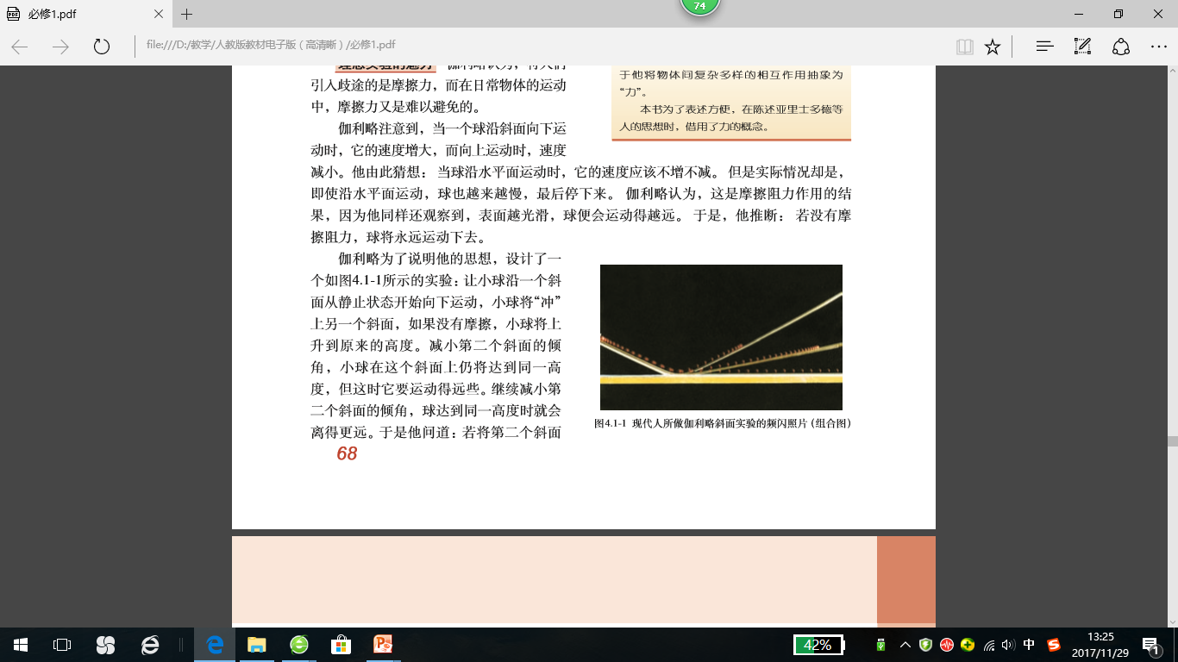
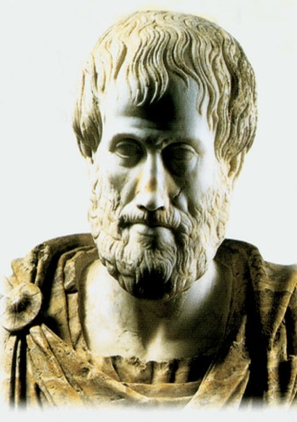
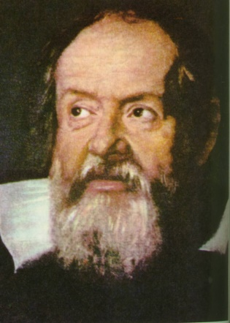
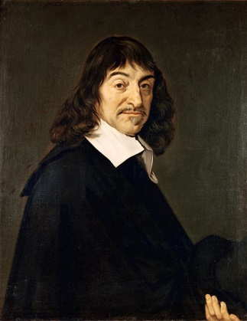
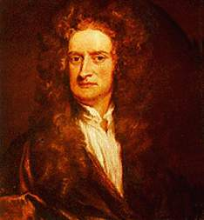
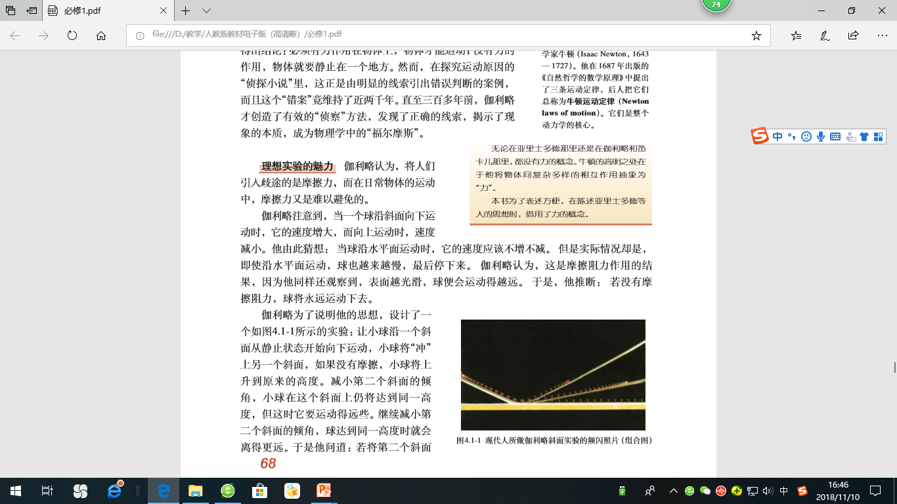
第1节 牛顿第一定律
理想化方法
一、发现牛顿第一定律的历史过程及意义
亚里士多德
伽利略
笛卡尔
牛顿
前384-前322
1564-1642
1596—1650
1643-1727
必须有力作用在物体上，物体才能运动，没有力的作用，物体就要静止在一个地方。
认为地面上的物体除了静止外的另一本来面目是匀速圆周运动。
除非物体受到外力作用，物体将永远保持静止或匀速直线运动状态。
一切物体总保持匀速直线运动状态或静止状态，除非作用在它上面的力迫使它改变这种状态。

Slide 47
第1节 牛顿第一定律
牛顿第一定律的意义：
牛顿第一定律揭示了运动和力的关系——力不是维持物体运动的原因，而是改变物体速度（运动状态）的原因。正是因为它破除了长达两千年以来亚里士多德的错误观点，改变了人类的自然观和世界观，才导致牛顿第二定律的出现，并使牛顿以新的视角看待引力，进而令人信服地表明，天上和人间服从同样的力学。同时，牛顿第一定律还包含着力、惯性和参考系这些极富成果的科学概念，因此，它被称为物理学的基石，力学的第一原理。

Slide 48
第1节 牛顿第一定律
二、惯性
1、物体具有保持原来匀速直线运动状态或静止状态的性质，我们把这个性质叫做惯性。
2、描述物体惯性的物理量是物体的质量。
3、怎样理解“惯性是一种起抗拒作用的能力”？

Slide 49
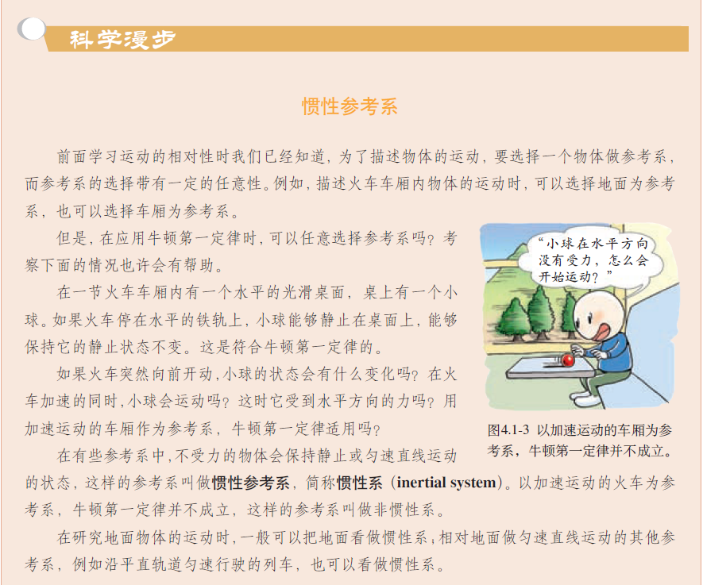
第1节 牛顿第一定律
三、惯性参考系

Slide 50
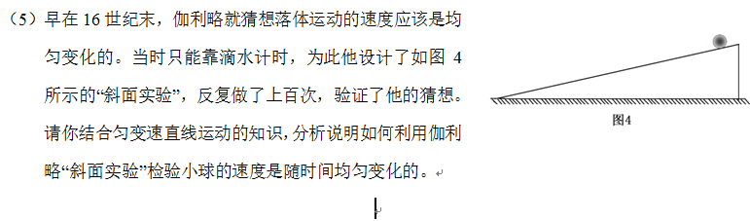

第1节 牛顿第一定律
（2014年北京高考）19．伽利略创造的把实验、假设和逻辑推理相结合的科学方法，有力地促进了人类科学认识的发展。利用如图所示的装置做如下实验：小球从左侧斜面上的O点由静止释放后沿斜面向下运动，并沿右侧斜面上升。斜面上先后铺垫三种粗糙程度逐渐降低的材料时，小球沿右侧斜面上升到的最高位置依次为1、2、3。根据三次实验结果的对比，可以得到的最直接的结论是
A．如果斜面光滑，小球将上升到与O点等高的位置
B．如果小球不受力，它将一直保持匀速运动或静止状态
C．如果小球受到力的作用，它的运动状态将发生改变
D．小球受到的力一定时，质量越大，它的加速度越小

Slide 51


第1节 牛顿第一定律

Slide 52


第2节 实验：探究加速度与力、质量的关系
一、实验基本要求
1、原理与步骤：
⑴研究对象是____________；
⑵将____________作为小车所受合力；
为保证这一点，必须做到的有：
①砝码和砝码盘的总质量m应远小于小车和小车上砝码的总质量M。(分析说明其原因需要留到连接体问题）
②要正确的平衡摩擦力。为什么要平衡摩擦力？用什么力来平衡？具体操作细节如何？
③保证拉小车的细线与长木板平行，为什么？具体怎样操作？
⑶实验中如何测得小车的加速度a。
①根据打点计时器打下的纸带，利用Δx=aT²求加速度。怎样求Δx？如何确定T是多少？
②根据打点计时器打下的纸带，利用纸带求出各计数点对应的速度v，标在v-t图象中，做出拟合直线，由拟合直线的斜率求加速度。这种方法是为了减小实验的偶然误差还是系统误差？
学生实验

Slide 53
2、实验数据的处理
表一：小车质量一定
实验数据 实验次数 | F/N | a/(m/s²)
第一次 | 0.103 | 0.345
第二次 | 0.151 | 0.620
第三次 | 0.199 | 0.770
第四次 | 0.247 | 1.015
第五次 | 0.295 | 1.140
第六次 | 0.343 | 1.365

Slide 54
表二：小车所受合力一定
实验数据 实验次数 | M/kg | a/(m/s²⁾
第一次 | 0.197 | 0.77
第二次 | 0.247 | 0.66
第三次 | 0.297 | 0.53
第四次 | 0.347 | 0.46
第五次 | 0.397 | 0.38
第六次 | 0.447 | 0.35

Slide 55

第2节 实验：探究加速度与力、质量的关系
二、数据分析
在正确平衡了摩擦力，并保证m<<M的情况下，得到的图象应该如下图所示。
其中a-F图线斜率的物理意义是什么？
a-1/M图线斜率的物理意义是什么？

Slide 56


第2节 实验：探究加速度与力、质量的关系
如果实验中得到的图象如下列各图所示，形成的原因分别是什么？
Ma=F-f=F-μMg
a=F/M- μg
Ma=F
ma=mg-F
a=mg/(m+M)
F=Mmg/(m+M)

Slide 59
第3节 牛顿第二定律
教学建议：
本节首先在实验的基础上，通过分析说明，提出了牛顿第二定律的具体内容表达，得出牛顿第二定律的数学表达式。教师要引导学生进行必要的讨论，让学生充分理解其中蕴含的丰富的知识与技能，在此基础上，最后通过两个例题介绍应用牛顿第二定律的基本思路。

Slide 60

第3节 牛顿第二定律
一、对牛顿第二定律的理解
F ∝ma
F ＝k ma
由实验结果知道：

Slide 61
第3节 牛顿第二定律
对牛顿第二定律的理解
1、牛顿第二定律中研究的物体是被当做“质点”的，表达式中的F应是物体受到的合力。
2、牛顿第二定律的意义在于指明了物体的受力情况与物体的运动状态改变之间存在着直接的因果关系。
3、表达式F= ma应是一矢量关系式，及F与a总是方向一致、时刻改变、瞬时对应的。

Slide 62
讨论：
1、力是产生加速度的原因，而加速度的定义是Δv/Δt来定义的，那么物体运动的加速度到底取决于什么？
2、加速度方向与合外力的方向始终一致吗？与速度的方向有什么必然的联系吗？
3、怎样理解加速度与合力的瞬时关系？
4、力、加速度、速度与速度变化量几者的关系是怎样的？

Slide 63





第3节 牛顿第二定律
二、牛顿第二定律的基本应用

Slide 64
第5节 牛顿第三定律
教学建议：
初中阶段，学生已经对物体间的相互作用问题有了定性的了解，知道了相互作用和一对平衡力的不同，但主要停留在记忆的层次，不能体会提出作用力和反作用力这一问题的重要价值。
要实现对牛顿第三定律的深入理解，还需要从力的性质、作用的同时性等进一步认识，通过定量实验探究的过程，体会一对作用力与反作用力间大小、方向间的关系，能正确表述牛顿第三定律；并通过一些实际问题的分析，使学生认识到牛顿第三定律所发挥的关键作用。

Slide 65


第5节 牛顿第三定律
一、牛顿第三定律
1、从大量的实例中认识物体间的作用总是相互的，从而引入作用力与反作用力的概念。
2、 实验探究作用力与反作用力的关系，建立牛顿第三定律。

Slide 66

第5节 牛顿第三定律
3、一对相互作用力与一对平衡力的区别

Slide 67
第5节 牛顿第三定律
二、受力分析
f
N
G₁
N’
θ
G₂
G
1、物体静止在粗糙斜面上

Slide 68
第5节 牛顿第三定律
2、轻绳（轻弹簧）两端的拉力大小相同，等于绳子（弹簧）内部的张力。
A
B
F
F’
F’’
习题：一根绳子受150N的拉力时就会被拉断，若两人沿相反方向用大小相同的力拉绳，要把绳子拉断，每人用的力至少为 N。

Slide 69

第5节 牛顿第三定律
习题：如图所示，四个完全相同的弹簧都处于水平位置，它们的右端受到大小皆为F的拉力作用，而左端的情况各不相同：①中弹簧的左端固定在墙上，②中弹簧的左端受大小也为F的拉力作用，③中弹簧的左端拴一小物块，物块在光滑的桌面上滑动，④中弹簧的左端拴一小物块，物块在有摩擦的桌面上滑动。若认为弹簧的质量都为零，以l₁、l₂、l₃、l₄依次表示四个弹簧的伸长量，则有
A．l₂＞l₁ B．l₄＞l₃ C．l₁＞l₃ D．l₂＝l₄

Slide 70

第5节 牛顿第三定律

Slide 71


第6节 牛顿运动定律的应用（一）
两类基本问题
1、已知受力，确定物体的运动情况
2、已知运动，确定物体的受力情况

Slide 72

第6节 牛顿运动定律的应用（一）
习题．如图所示，质量为m=2kg的物块放在水平桌面上，物块与桌面间的动摩擦因数μ=0.5。t=0时刻将与水平方向成37°角斜向上、大小为F=20N的拉力F作用与该物块，使其从静止开始向右运动。已知sin37°＝0.60，cos37°＝0.80，g取10m/s²。求：
⑴物块开始运动时的加速度a；
⑵若在t=2s时刻撤去拉力F，之后物块在桌面上还能滑行多远？

Slide 73

第6节 牛顿运动定律的应用（一）
习题：如图所示，在倾角θ＝37°的足够长的固定的斜面底端有一质量m＝1.0kg的物体。物体与斜面间动摩擦因数μ＝0.25，现用轻细绳将物体由静止沿斜面向上拉动。拉力F＝10N，方向平行斜面向上。经时间t＝4s绳子突然断了，求：（sin37°＝0.60，cos37°＝0.80，g＝10m/s²） （1）绳断时物体的速度大小。 （2）从绳子断了开始到物体再返回到斜面底端的运动时间。

Slide 74
(16夏)8．（8分）如图1所示，一轻质弹簧下端固定在水平地面上，上端连接物块A，物块A处于静止状态，此时弹簧的压缩量x = 0.05 m，弹性势能E_{P} = 0.25 J．在物块A正上方到物块A的距离H = 0.20 m处，将物块B由静止释放，经过一段时间后与物块A碰撞，两物块碰撞的时间极短，碰后粘在一起向下运动，两物块碰后瞬间的速度是碰前瞬间物块B速度的一半．已知物块A和B的质量均为m = 1.0 kg．不计空气阻力，弹簧始终在弹性限度内．取重力加速度g = 10 m/s²．
（1）求碰前瞬间物块B的速度大小v₁；
（2）求当弹簧第一次恢复原长时两物
块的速度大小v₂；
（3）取碰后瞬间为计时起点，经过时
间t₀弹簧第一次恢复原长．请在图2中定
性画出0~t₀时间内两物块的速度v随时间
t变化的图象（规定竖直向上为正方向）．

Slide 75

第7节 牛顿运动定律的应用（二）
几类常见问题
1、共点力平衡

Slide 76



第7节 牛顿运动定律的应用（二）
基本问题
α角增大墙面和木板对光滑球的弹力如何变化？

Slide 77




第7节 牛顿运动定律的应用（二）
其它问题
习题1：如图所示，轻绳的一端固定在水平天花板上的A点，另一端固定在竖直墙上的B点，图中OA =l，轻绳长2l。用不计质量和摩擦的小动滑轮下悬吊质量为m的物体，将该装置跨在轻绳上，求系统达到静止时绳中的张力T多大？
习题2：如图所示，固定在竖直平面内的光滑圆环的最高点A处有一个光滑的小孔。质量为m的小球P套在圆环上．一根细线的下端系着小球P，上端穿过小孔用手拉住．现拉动细线，使小球沿圆环缓慢上移．在移动过程中手对线的拉力F和轨道对小球的弹力N的大小变化情况是（）
A．F不变 B．F减小 C．N不变 DN减小

Slide 78

第7节 牛顿运动定律的应用（二）
习题3：（2013高考）倾角为α、质量为M的斜面体静止在水平桌面上，质量为m的木块静止在斜面体上。下列结论正确的是
A．木块受到的摩擦力大小是mgcosα
B．木块对斜两体的压力大小是mg sin a
C．桌面对斜面体的摩擦力大小是mg sin αcosα
D．桌面对斜面体的支持力大小是(M+m)g

Slide 79

第7节 牛顿运动定律的应用（二）
2、超重和失重
现象
分析、讨论
定义
现象
实验、视频
例题
解释、预测

Slide 80

第7节 牛顿运动定律的应用（二）
3、从动力学角度看自由落体运动和竖直上抛运动
4、连接体问题
m=1kg
a_{A}=？
（1）
m=1kg
a_{A}=？
光滑水平桌面
光滑水平桌面
G=5N
ma=F
Ma=Mg-F
F=5N
a=Mg/(m+M)

Slide 81




第7节 牛顿运动定律的应用（二）
（2）
v₀=0.4m/s
B脱离A所经历的时间？
m_{B}=50g
μ=0.03
f
f’
m_{A}=50g
光滑水平桌面
x_{A}
L
x_{B}
选研究对象，受力分析，求加速度
找寻运动学的联系

Slide 82
谢谢您的聆听！ 欢迎批评指正！

